Slide 1
regos sistemos modeliavimas
jonas kubilius | ljms vasara 2011 | liepos 31, 2011 | jonaskubilius.mp
imkiet mani i dalikities

Slide 2
Kodėl reikia tirti regą
pirma dalis

Slide 3

pavyzdys: rega skaičiuose
regėti taip lengva...
...kol nepakeičiame įvesties formato:
kas čia pavaizduota?

Slide 4

pavyzdys: rega skaičiuose

Slide 5
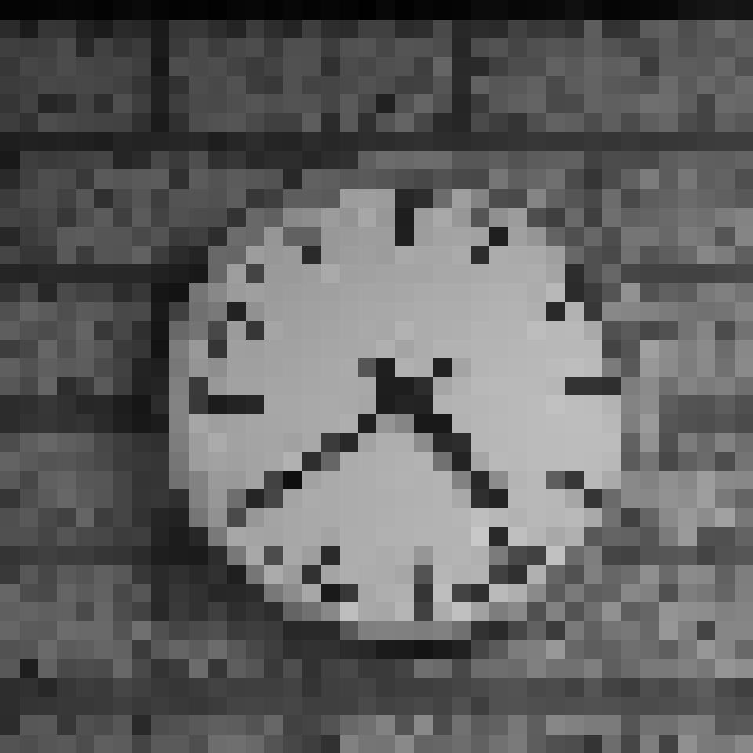
pavyzdys: rega skaičiuose

Slide 6
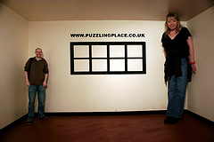
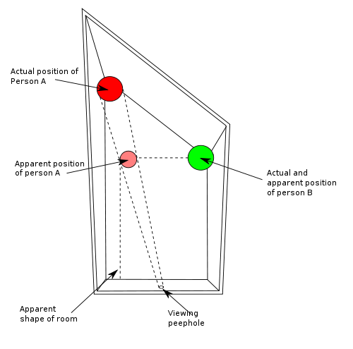
ames room iliuzija
(adelbert ames, jr., 1934)
wokka | Flickr
demo: Ames Room
raudonasis atrodo mažesnis, nes stovi toliau, tačiau be trijų matmenų imformacijos atrodo, kad abu žmonės yra tokiu pat atstumu nuo mūsų, bet skirtingo ūgio.
wikimedia commons

Slide 7
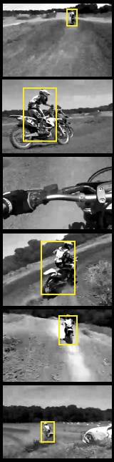
pavydys: objektas laike
objektai nuolatos keičia savo:
vietą
dydį
kampą plokštumoje
kampą gylyje
apšviestumą
sudedamųjų dalių struktūrą
afiniosios transformacijos (lengva)
neafiniosios transformacijos (sunku)
sistema turi sugebėti išmokti (pati!) objektą iš įvairių kampų, įvairiose padėtyse ir t. t.
sistema turi išmokti objekto manifoldą

Slide 8
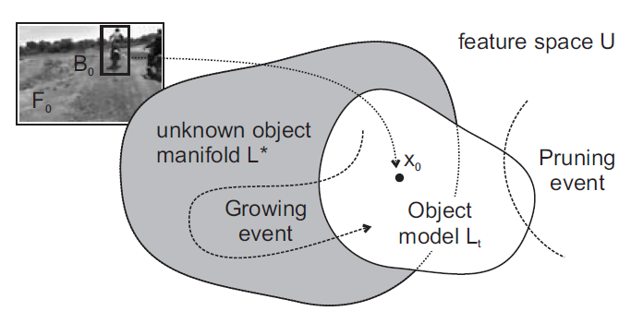
open tld
computer vision pavyzdys
kaip sistema mokosi

Slide 9
Ko mums reikia?
antra dalis

Slide 10
tikslas
iš vaizdo automatiškai išskirti objektus ir juos atpažinti

Slide 11
objektų išskyrimas
invariantiškumas objektai keičia savo padėtį, kampą ir t. t., bet tai tas pats objektas
selektyvumas šuo ir katė gali atrodyti panašūs, bet reikia sugebėti juos atskirti
aptikti objektą maždaug (proto-objektas) naudojantis
saliency (“ryškumas”)
geštalto taisyklėmis

Slide 12
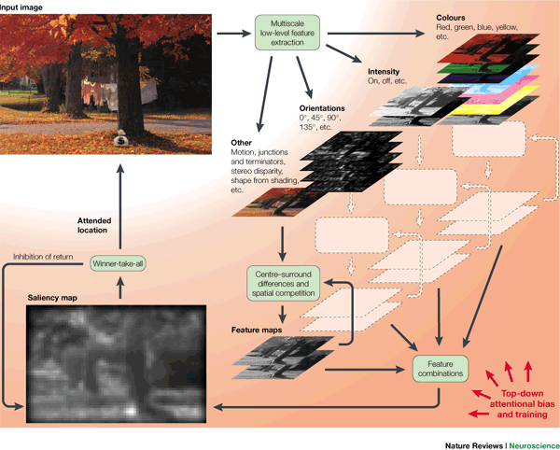
saliency
kas traukia dėmesį? = saliency
Itti & Koch, Nature Reviews Neuroscience (2001)

Slide 13

geštalto taisyklės
visuma yra daugiau nei jos dalių suma
from B. Machilsen

Slide 14
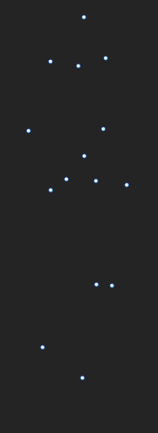
biologinis judėjimas
kas čia?
kol nejuda, neaišku
judesyje: Bio Motion Lab
Bio Motion Lab

Slide 15
objektų atpažinimas
prielaidos
atmintis
grįžtamasis ryšys (feedback)

Slide 16
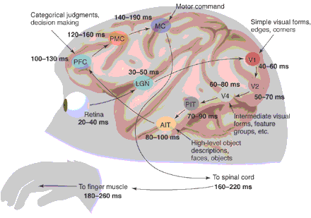
regos sistema
(beždžionės)
4. į kaktinę smegenų dalį (kategorizacija)
2. į pakaušinę smegenų dalį
(pirminis informacijos apdorojimas)
1. iš akies
3. į smilkininę smegenų dalį (išskiriami objektai)
Carin Cain; iš Thorpe & Fabre-Thorpe, Science (2001)

Slide 17
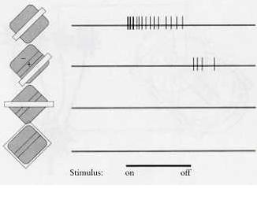
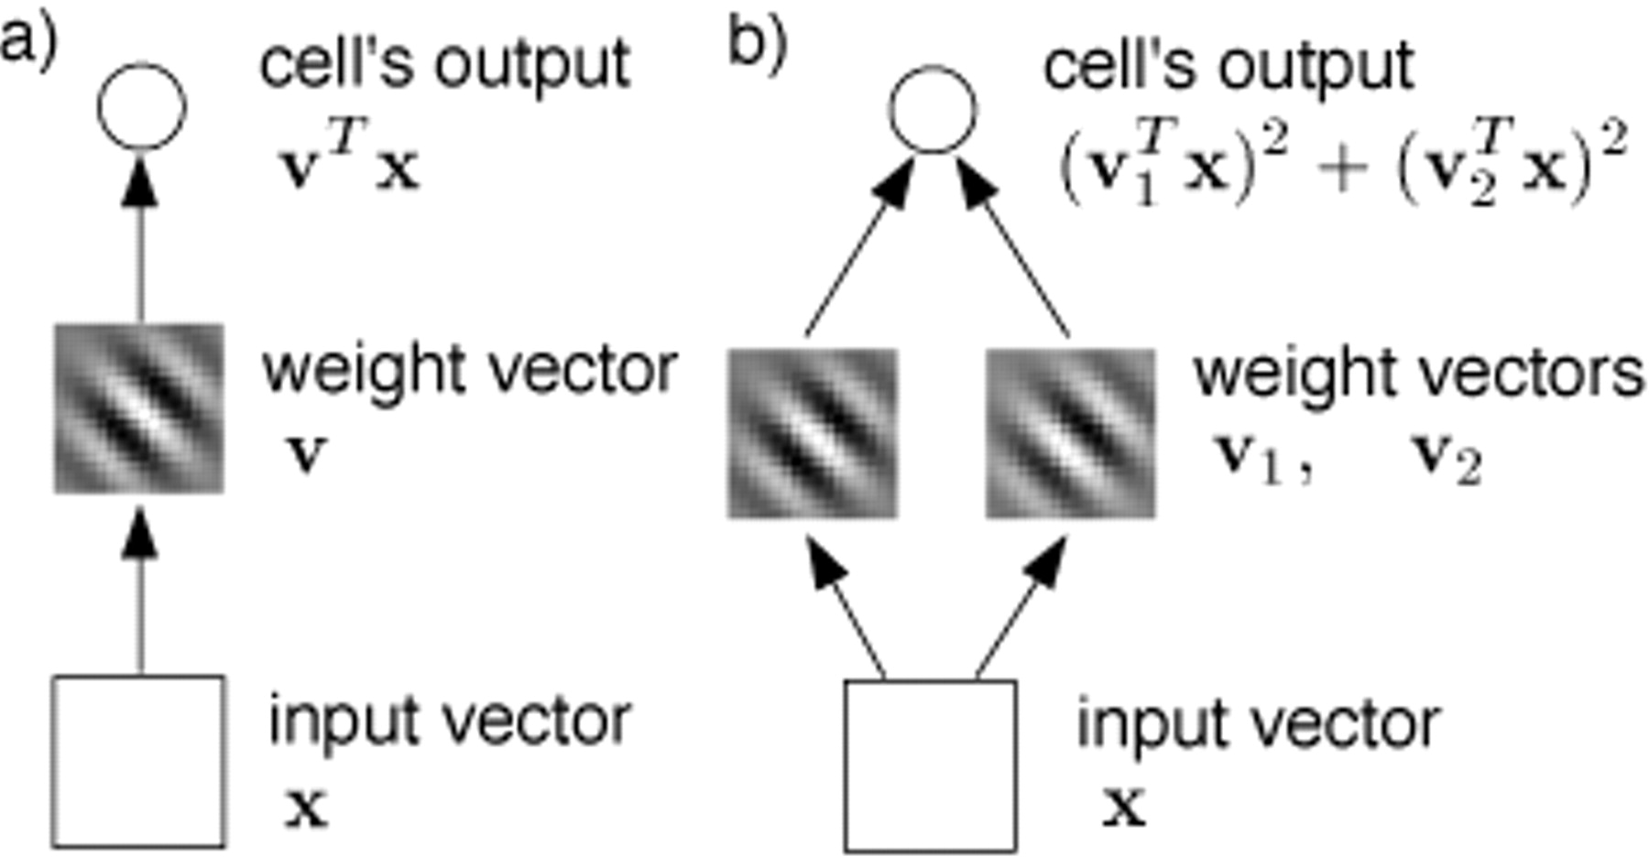
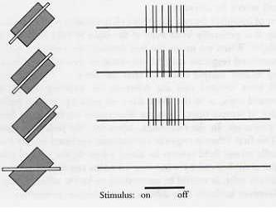
pirminė regimoji žievė (V1)
simple cells: neuronai reaguoja tik į tam tikroje vietoje esančias ir tam tikros krypties atkarpas
tokiu būdu gali būti aptinkami kraštai (selektyvumas)
demo: Hubel & Wiesel (nuo 4:09)
neuronai reaguoja į bet kur (jų recepciniame lauke) esančias tam tikros krypties atkarpas
tokiu būdu gali būti aptinkami kraštai (invariantiškumas)
demo: Hubel & Wiesel (nuo 7:34)
D. Hubel
Berkes & Wiskott, Journal of Vision (2005)

Slide 18
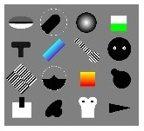
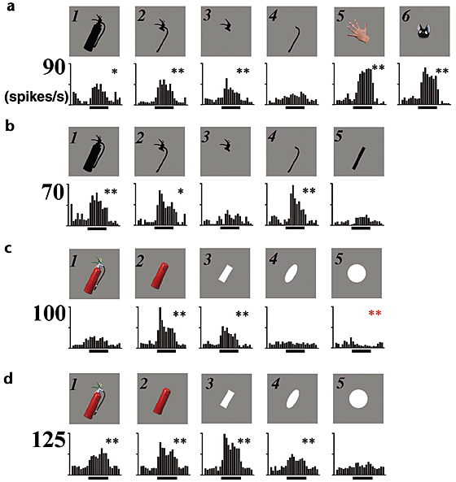
aukštesnieji regos centrai
1. neuronai reaguoja į vidutinio sudėtingumo objektus
Tanaka, Annual Review of Neuroscience (1996)
2. toliau vidutinio sudėtingumo objektai grupuojami į sudėtingus
Tsunoda et al., Nature Neuroscience (2001)

Slide 19
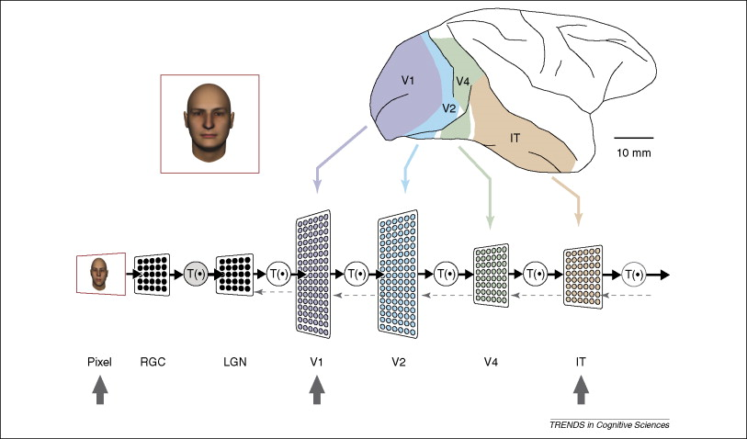
regos sistema
DiCarlo & Cox, TiCS (2007)

Slide 20
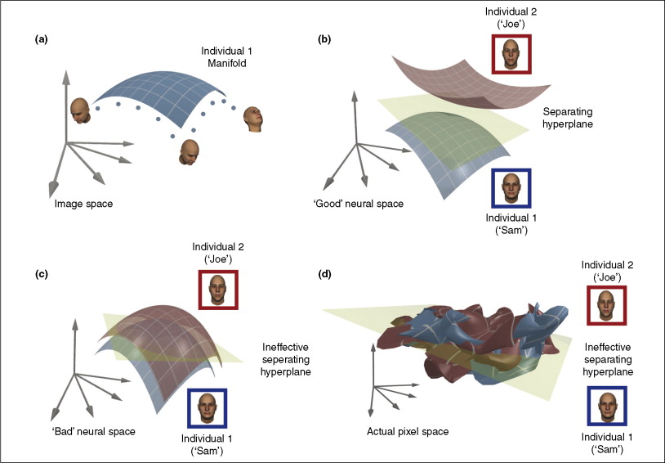
regos sistema
DiCarlo & Cox, TiCS (2007)

Slide 21
Neuroniniai tinklai
trečia dalis

Slide 22
sprendimų priėmimas
(klasifikacija)
● vaikinas ar mergina?

Slide 23
sprendimų priėmimas
(klasifikacija)
● vaikinas ar mergina?
merginos
vaikinai

Slide 24
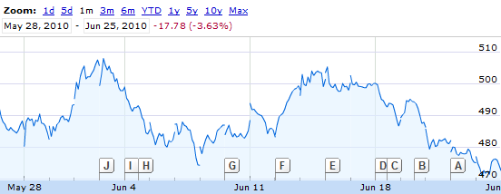
ateities numatymas
(regresija)
Google akcijų kainų kaita

Slide 25
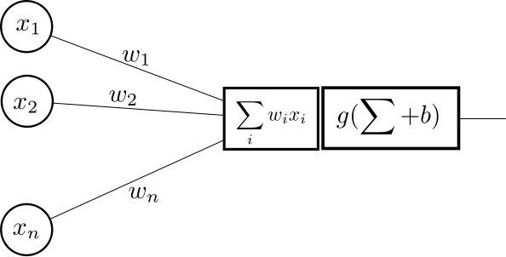
perceptronas
frank rosenblatt, 1957
įvestis
svoriai
suma
aktyvumo funkcija
nuostata
(bias)
išvestis

Slide 26
perceptronas
x₁ = 170, x₂ = 10
w₁x₁ + w₂x₂ = –0,5×170 + 0,5×10 = –80
b = ?
g(suma + b) =
● vaikinas ar mergina?
mergina, jei > 0
vaikinas, jei ≤ 0
(w₁; w₂)
merginos
vaikinai
b rėžiai: 78,5 < b ≤ 80
šalia taško nurodyta suma

Slide 27
perceptrono mokymosi taisyklė
∆w = η (o^{μ} – y^{μ}) x^{μ}
arba, kai η = 1,
∆w =
x¹
x²
x^{μ}
–x^{μ}
0
x³
pagal Hertz et al. (1991)

Slide 28
perceptrono mokymosi taisyklė
∆w = η (o^{μ} – y^{μ}) x^{μ}
arba, kai η = 1,
∆w =
x¹
x²
x^{μ}
–x^{μ}
0
x³
w
pagal Hertz et al. (1991)

Slide 29
perceptrono mokymosi taisyklė
∆w = η (o^{μ} – y^{μ}) x^{μ}
arba, kai η = 1,
∆w =
x¹
x²
x^{μ}
–x^{μ}
0
x¹
x³
w
pagal Hertz et al. (1991)

Slide 30
perceptrono mokymosi taisyklė
∆w = η (o^{μ} – y^{μ}) x^{μ}
arba, kai η = 1,
∆w =
x¹
x²
x^{μ}
–x^{μ}
0
w’
x¹
x³
w
pagal Hertz et al. (1991)

Slide 31
perceptrono mokymosi taisyklė
∆w = η (o^{μ} – y^{μ}) x^{μ}
arba, kai η = 1,
∆w =
x¹
x²
x²
x^{μ}
–x^{μ}
0
w’
x¹
x³
w
pagal Hertz et al. (1991)

Slide 32
perceptrono mokymosi taisyklė
∆w = η (o^{μ} – y^{μ}) x^{μ}
arba, kai η = 1,
∆w =
w”
x¹
x²
x²
x^{μ}
–x^{μ}
0
w’
x¹
x³
w
pagal Hertz et al. (1991)

Slide 33
perceptrono mokymosi taisyklė
∆w = η (o^{μ} – y^{μ}) x^{μ}
arba, kai η = 1,
∆w =
–x³
w”
x¹
x²
x²
x^{μ}
–x^{μ}
0
w’
x¹
x³
w
pagal Hertz et al. (1991)

Slide 34
perceptrono mokymosi taisyklė
∆w = η (o^{μ} – y^{μ}) x^{μ}
arba, kai η = 1,
∆w =
w’”
–x³
w”
x¹
x²
x²
x^{μ}
–x^{μ}
0
w’
x¹
x³
w
pagal Hertz et al. (1991)

Slide 35
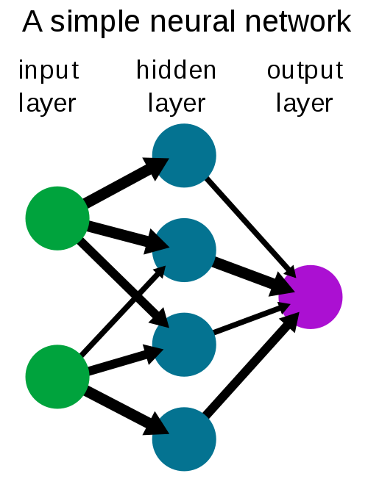
neuroniniai tinklai
(daugiasluoksnis perceptronas)
dviejų sluoksnių pakanka bet kokios tolygios funkcijos aproksimacijai
wikimedia commons

Slide 36
sprendimų rėžiai
vienas perceptronas – viena tiesė
n perceptronų – n tiesių
n tiesių – iškilasis daugiakampis
perceptronas

Slide 37
sprendimų rėžiai
gali priimti sudėtingesnius (netiesinius) sprendimus

Slide 38
neuroninių tinklų trūkumai
kiek reikia paslėptųjų sluoksnių ir neuronų juose?
sprendinys nebūtinai optimaliausias
wikimedia commons

Slide 39
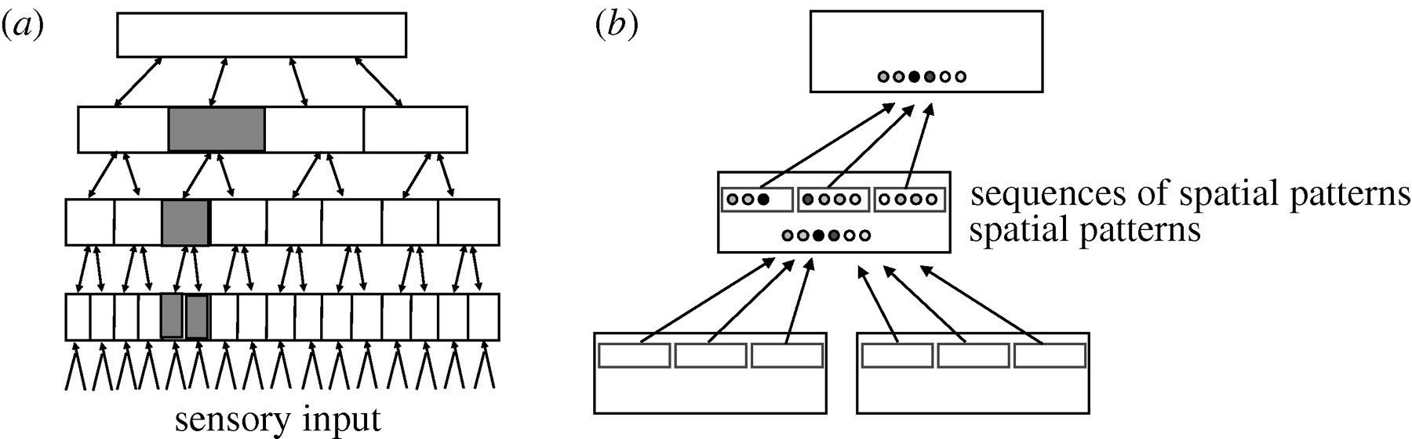
bendra architektūra
Hawkins et al., Philosophical Transactions of the Royal Society B (2009)

Slide 40
Erdvė
ketvirta dalis

Slide 41
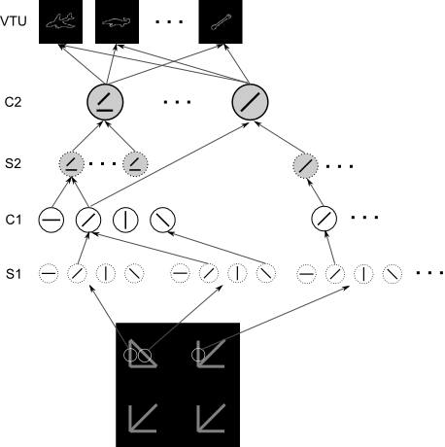
hmax: architektūra
5. atmintyje saugomi „prototipai“
4. vietos invariantiškumas
3. nustatomos sudėtingesnės savybės (du kraštai)
2. šiek tiek vietos invariantiškumo (nesvarbu, kurioje vietoje yra objektas)
1. paveikslėlyje nustatomi kraštai

Slide 42
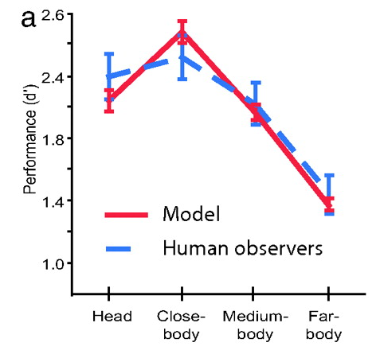
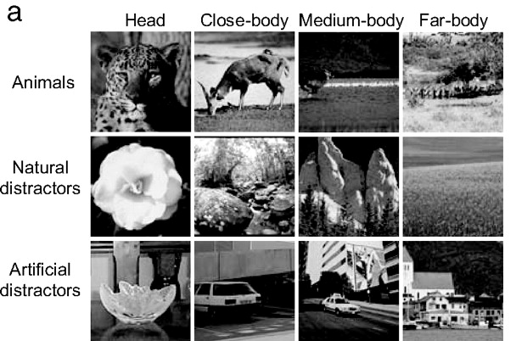
hmax: rezultatai
paveikslėlis rodomas 20 ms
užduotis: ar paveikslėlyje yra gyvūnas?
šiuo atveju kompiuteris prilygsta žmogui
Serre et al., PNAS (2007)

Slide 43
Erdvė ir Laikas
penkta dalis

Slide 44
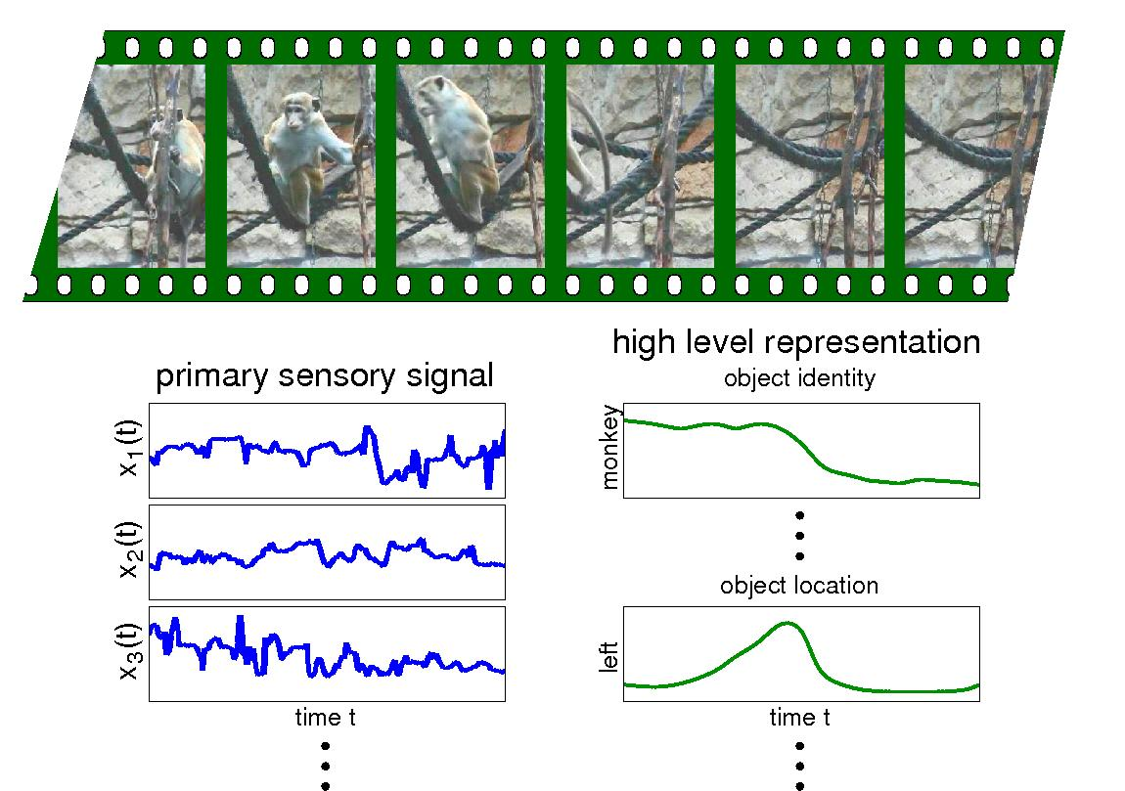
lėtumo principas
Scholarpedia

Slide 45
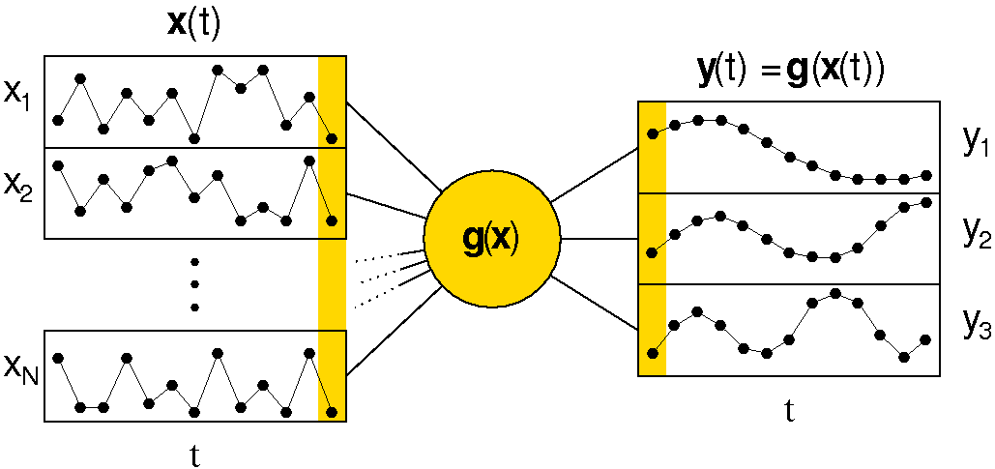
slow feature analysis sfa
Scholarpedia

Slide 46
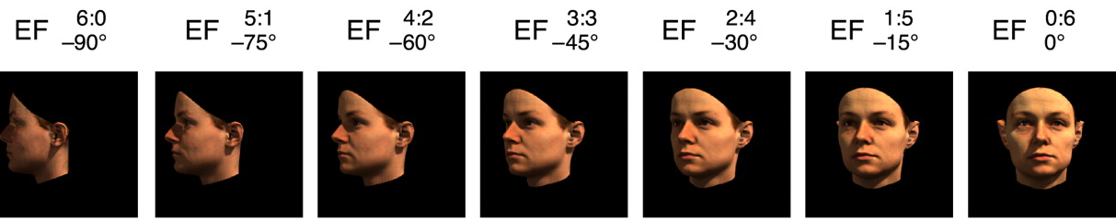
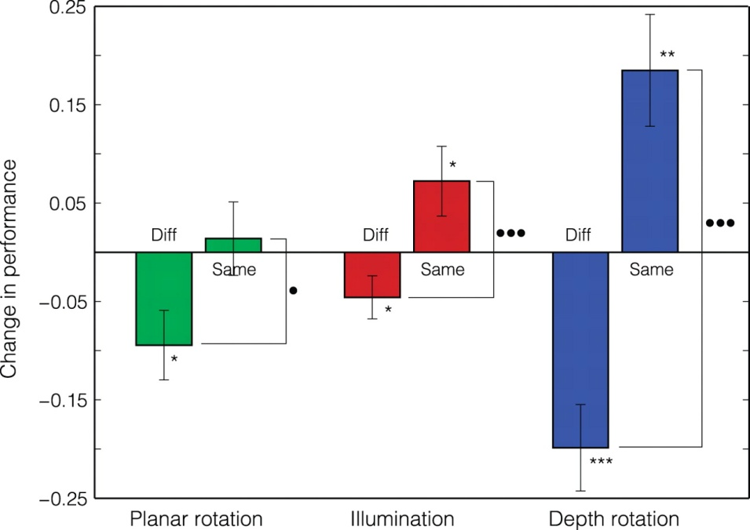
pavyzdys elgsenos pokytis
1. rodomi besisukantys veidai; kartais veidas tas pats, kartais sukimosi metu pasikeičia į kitą
2. veidus, kurie keitėsi sukimosi metu, dalyviai ima painioti (mėlynas Diff)
Wallis et al., Journal of Vision (2009)

Slide 47
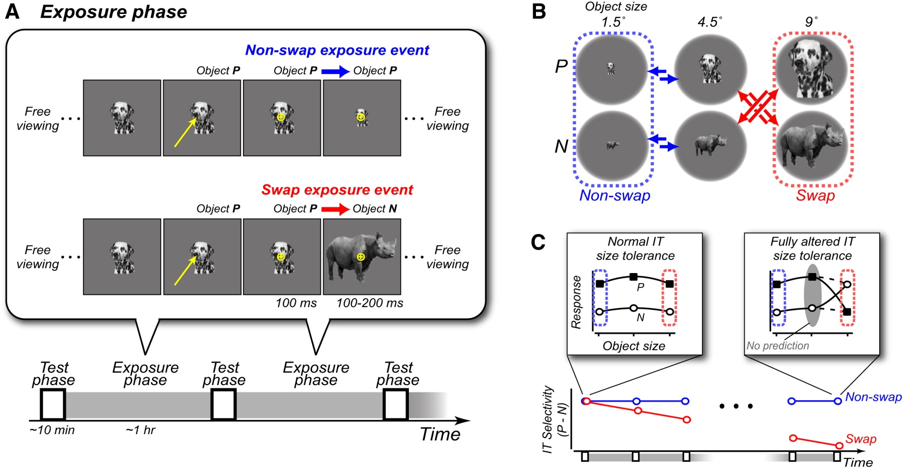
pavyzdys neurono selektyvumo pokytis
Li & DiCarlo, Neuron (2010)

Slide 48
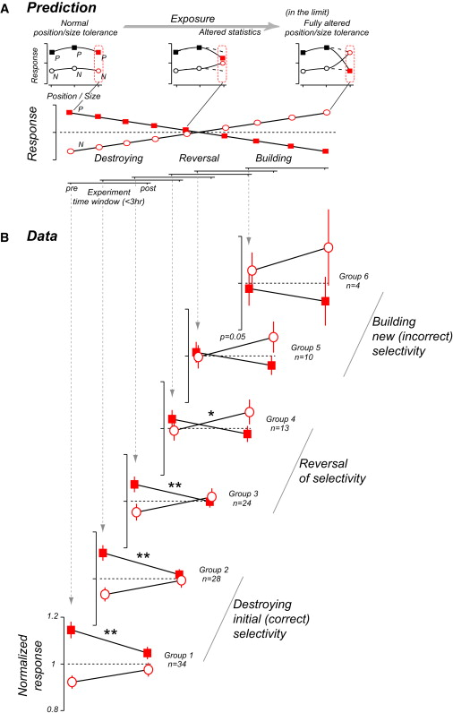
pavyzdys neurono selektyvumo pokytis
Li & DiCarlo, Neuron (2010)

Slide 49
SFA užduotis
turint x(t)
rasti tokias funkcijas g(x), kad išvestis y(t) = g(x(t)) būtų
su tokiomis savybėmis:
vidurkis nulis
vienetinė dispresija
ortogonalumas ir eiliškumas
Scholarpedia

Slide 50
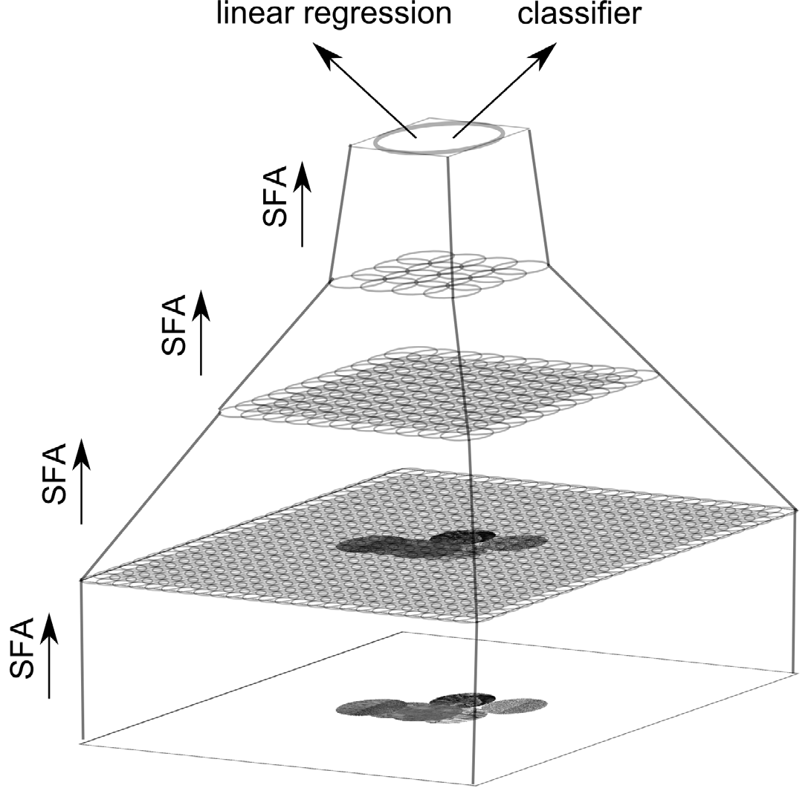
SFA architektūra
Franzius et al., LNCS (2008)

Slide 51
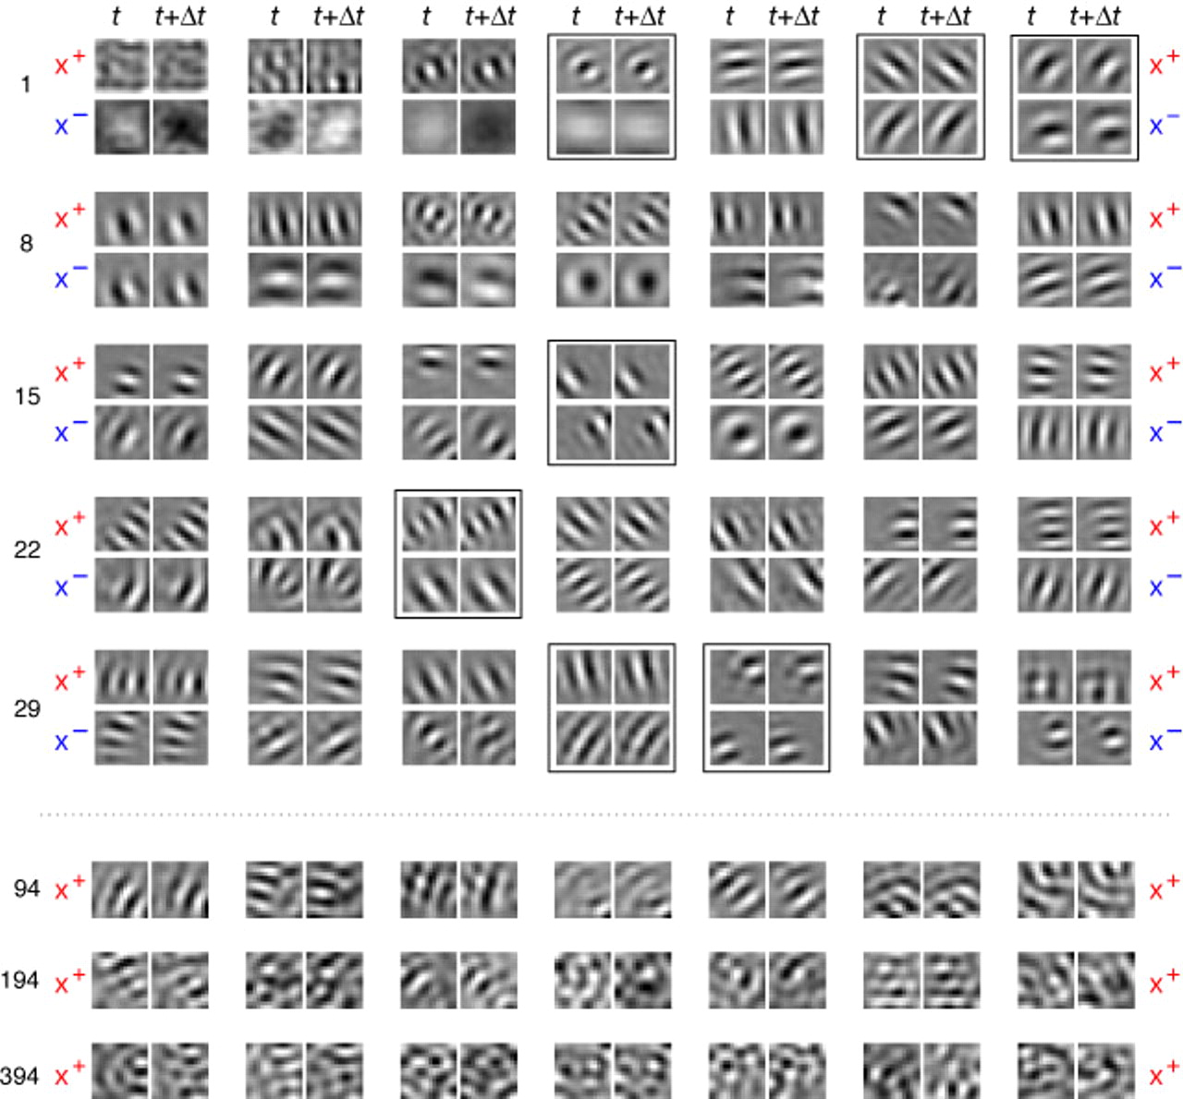
SFA complex cells
sfa išmoksta labiausiai reaguoti į panašius stimulus kaip ir regos sistema (viršuj)
Berkes & Wiskott, Journal of Vision (2005)

Slide 52
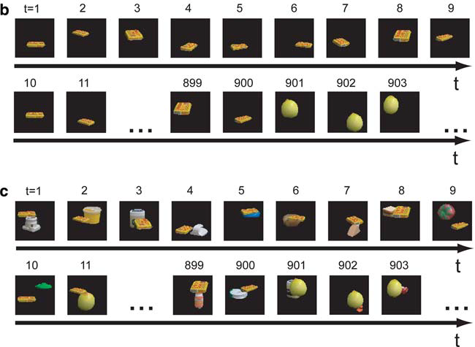
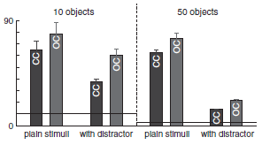
SFA invariantiškumas
2. algoritmas sėkmingai atskiria objektus (tiek 10, tiek 50), net gaudamas nematytus kampus/vietas ir net kai buvo rodoma porose
3. vis dėlto esant keliems objektams algoritmas veikia prastai
1. objektai rodomi po vieną arba poromis įvairiais kampais ir įvairiose vietose
Einhäuser et al., Biological Cybernetics (2005)

Slide 53
Tolimesni žingsniai
šešta dalis

Slide 54
daugiau kaip vienas objektas
padaryti, kad veiktų su daugiau kaip vienu objektu
saliency, geštalto taisyklių, grįžtamojo ryšio naudojimas modeliuose

Slide 55
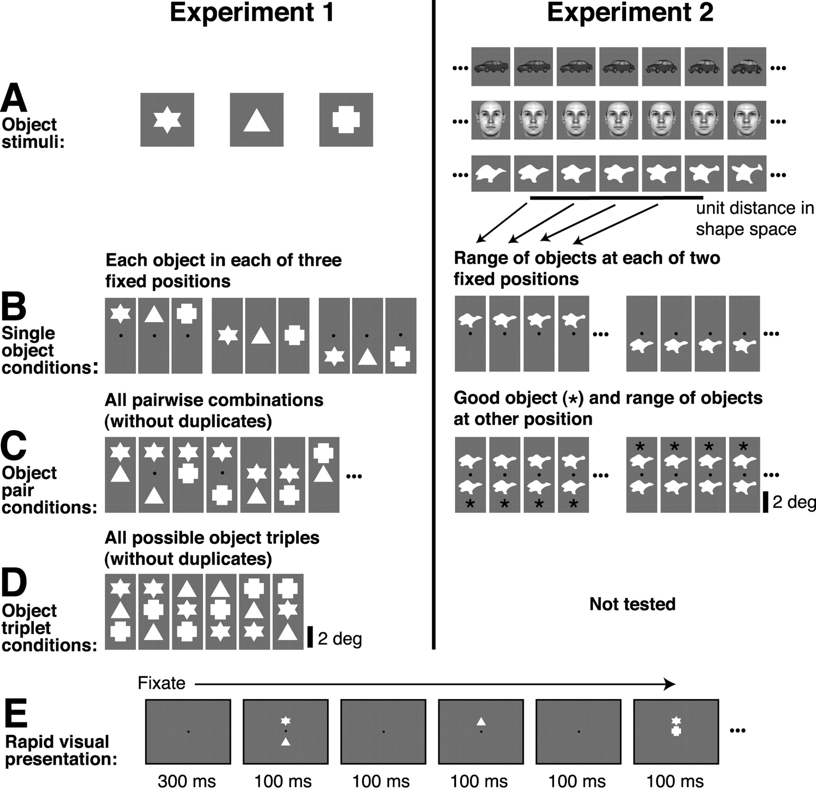
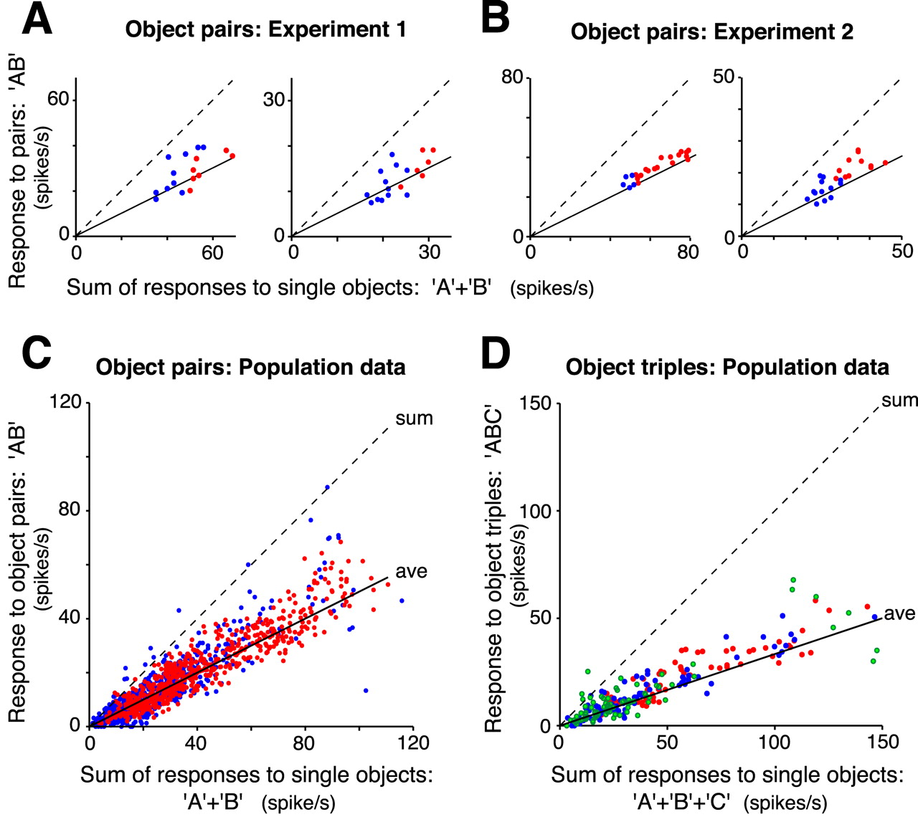
pavyzdys neuroninis atsakas
1. objektai rodomi po vieną, du ar tris
2. neuroninis atsakas į du ar tris objektus artimesnis atsakų į kiekvieną objektą atskirai vidurkiui, o ne jų sumai
Zoccolan et al., Journal of Neuroscience (2005)

Slide 56
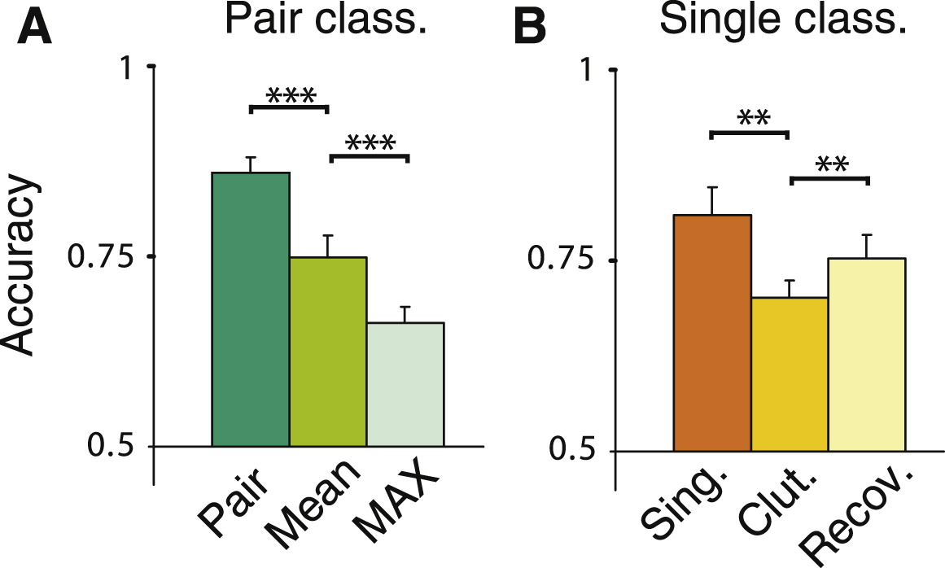
pavyzdys fMRI atsakas
fMRI atsakas į du objektus panašesnis atsakų į kiekvieną objektą atskirai vidurkiui, o ne maksimumui
MacEvoy & Epstein, Current Biology (2009)

Slide 57
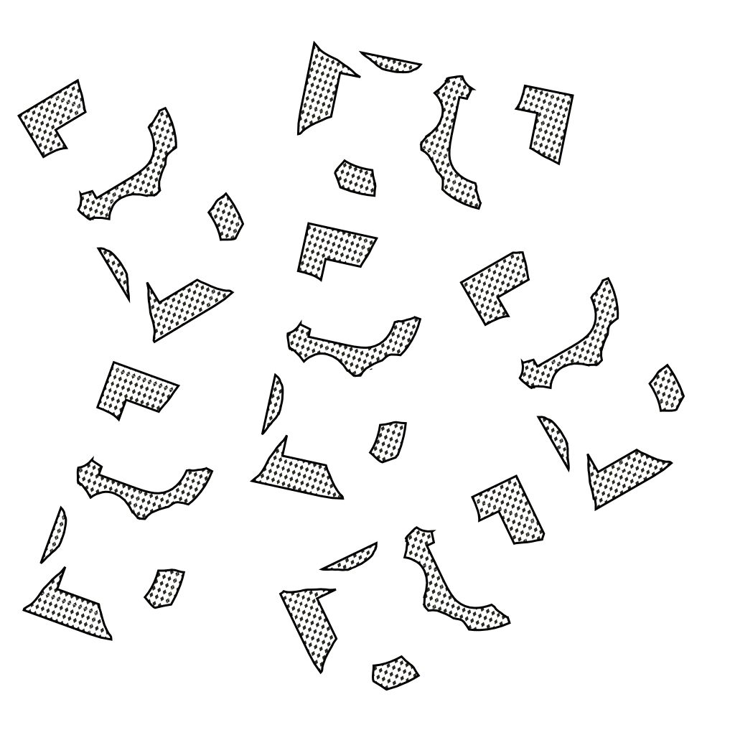
pavyzdys occlusion
pagal Bregman (1981)

Slide 58
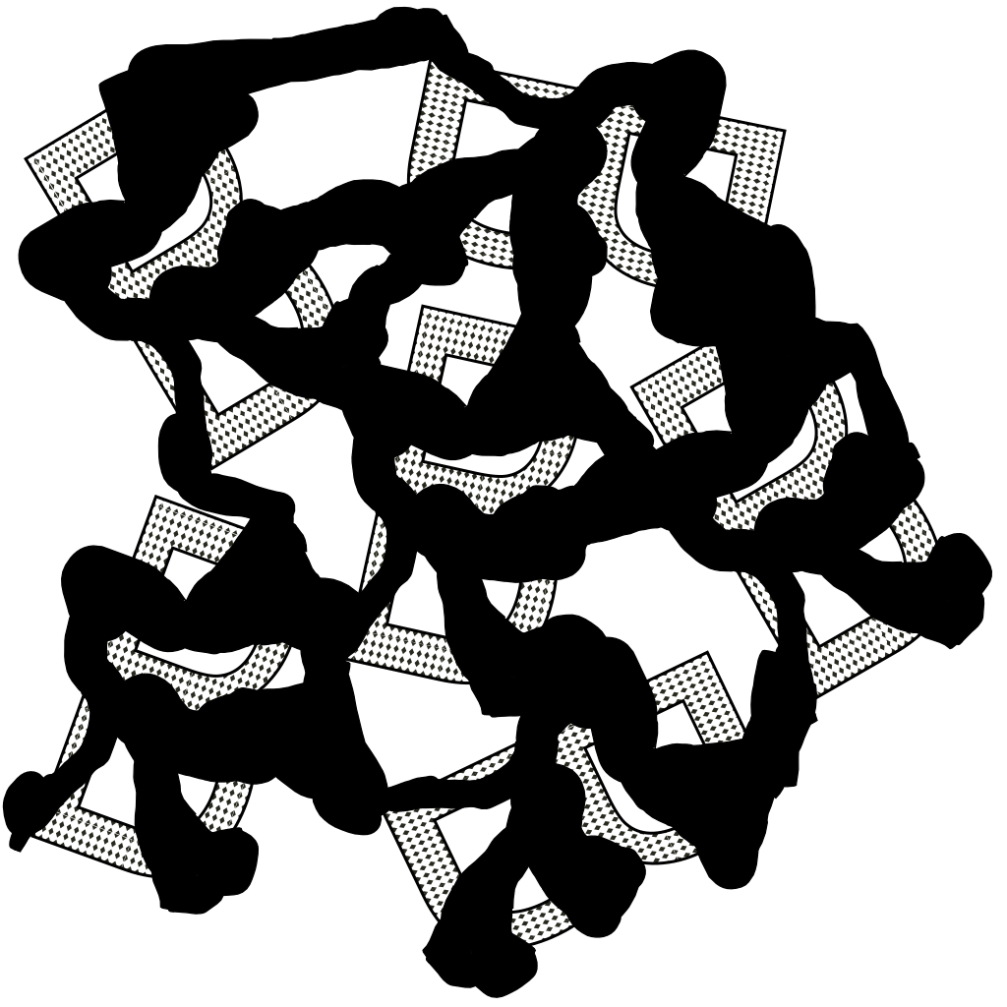
pavyzdys occlusion
modal completion
pagal Bregman (1981)

